Slide 1
الصف الثانى الإعدادى
قسم الدراسات العربية

Slide 2
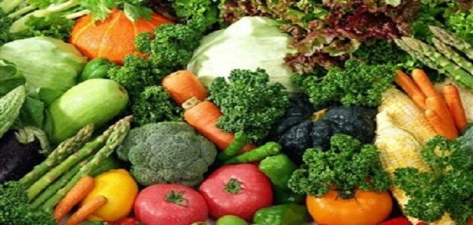
الدرس الثانى
المحاصيل الزراعية – خيرات فى أرضنا -

Slide 3
أهداف الدرس
يتعرف أنواع المحاصيل الزراعية .
يحلل خريطة توزيع المحاصيل الزراعية فى الوطن العربى .
يفسر أهمية المحاصيل الزراعية .
يقدر حكمة الله سبحانه وتعالى من تنوع المحاصيل الزراعية .

Slide 4
تتنوع المحاصيل الزراعية فى وطننا العربى ولكل منها استخداماته وفوائده الاقتصادية والصحية :

Slide 5
1- فمنها مايستخدم كغذاء للإنسان والحيوان .
2- ومنها مايدخل فى الصناعة
3- ومنها مايدخل فى التجارة الدولية

Slide 6
وقد كانت حكمة الله سبحانه وتعالى فى تنوع المحاصيل الزراعية
لتحقيق التبادل بين الدول العربية فيما تنتجه من محاصيل مختلفة
وينتج الوطن العربى العديد من المحاصيل

Slide 7
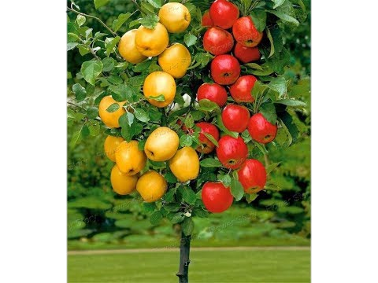
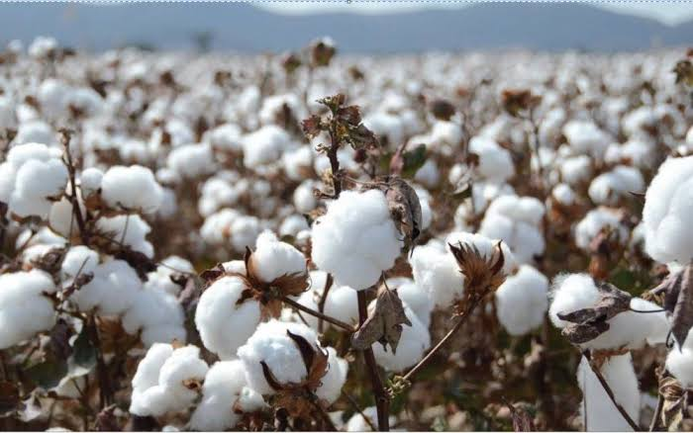
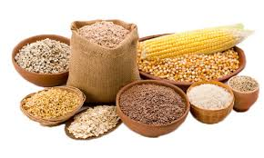
المحاصيل الزراعية :
الأشجار المثمرة والفاكهة
المحاصيل الصناعية والتجارية
الحبوب الغذائية

Slide 8
1- الحبوب الغذائية :
يعتمد عليها الإنسان فى غذائه
مثل القمح – الأرز – الذرة الشامية – الذرة الرفيعة – الشعير وغيرها

Slide 9
2- المحاصيل الصناعية والتجارية :
تدخل فى الصناعة والتجارة
مثل القطن – قصب السكر – بنجر السكر – البن وغيرها

Slide 10
3- الأشجار المثمرة والفاكهة :
ومنها التمر – الموالح – الزيتون والعنب

Slide 11
أولا : الحبوب الغذائية :
تشغل الحبوب الغذائية مساحات واسعة من المساحة المزروعة فى الوطن العربى
وتعد مصرنا الحبيبة من أكبر الدول العربية إنتاجا للحبوب الغذائية

Slide 12
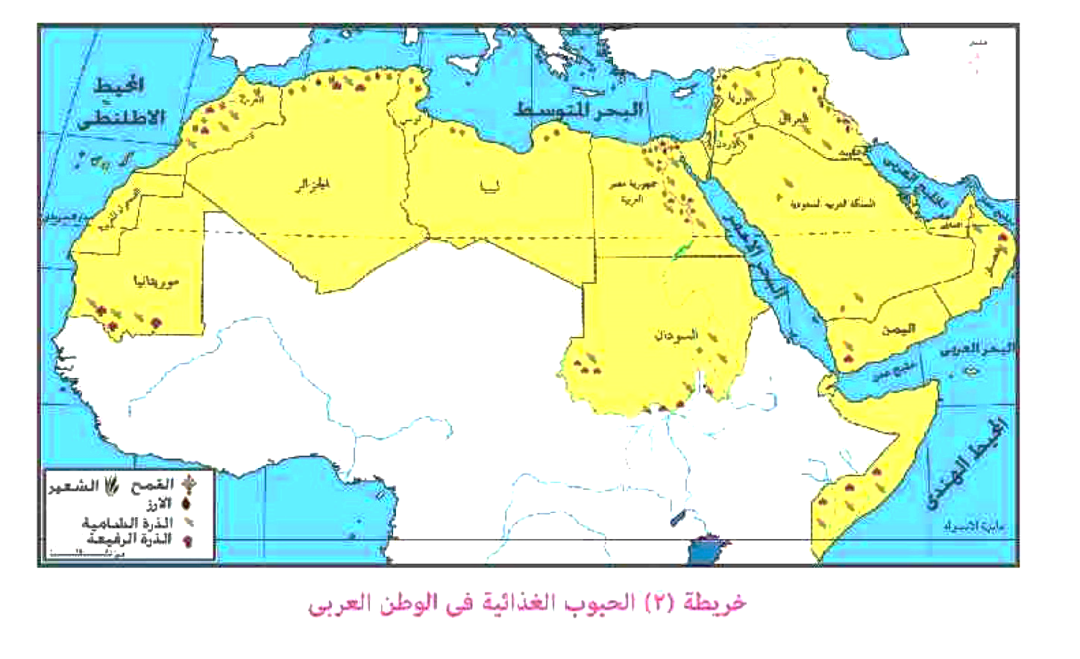

Slide 13
1- القمح :
1- يعد من أهم المحاصيل الغذائية
2- ويزرع فى معظم دول الوطن العربى
4- وتعد مصر من أكبر الدول العربية المنتجة لها يليها المغرب ثم سوريا
3- وهو محصول شتوى ويحتاج إلى درجة حرارة معتدلة وتربة خصبة جيدة الصرف

Slide 14
2- الشعير :
1- محصول شتوى حيت لا تجود زراعة القمح
2- لأنه يتحمل الجفاف والتذبذب فى درجة الحرارة وقلة خصوبة التربة
3- وتأتى المملكة المغربية فى مقدمة الدول العربية المنتجه له

Slide 15
3- الذرة الشامية :
2
1- محصول صيفى
وتعد مصر أولى الدول العربية إنتاجا للذرة الشامية تليها المغرب
1

Slide 16
4- الذرة الرفيعة :
1- محصول صيفى
وكانت السودان قبل تقسيمها أكبر الدول إنتاجا له وتأتى بعدها مصر
2
1

Slide 17
5- الأرز :
1- محصول صيفى يعد أقل الحبوب الغذائية انتشارا فى وطننا العربى
- لأنه يحتاج إلى درجة حرارة مرتفعة ومياه رى وفيرة وتربة طينية خصبة
وتستأثر مصر بمعظم الإنتاج يليها العراق
لذلك تتركز زراعته فى مصر خاصة فى شمال الدلتا
2
1

Slide 18
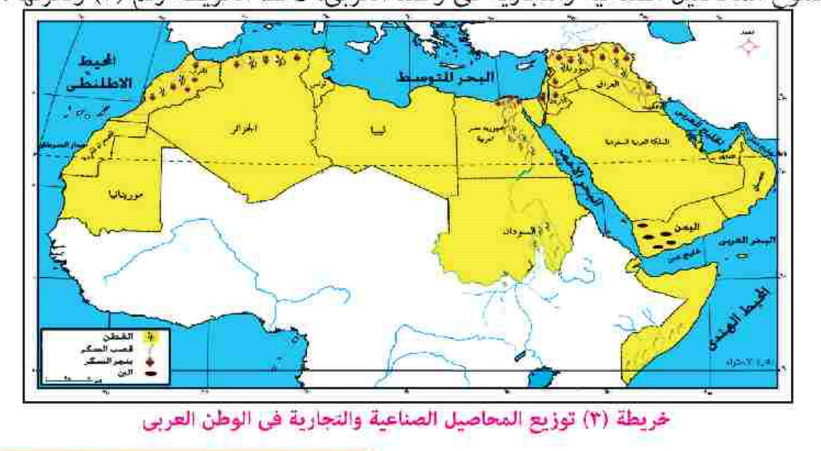
ثانيا :المحاصيل الصناعية والتجارية فى وطننا العربى :

Slide 19
1- قصب السكر :
1- محصول صيفى
2- يحتاج إلى مياه وفيرة وتربة خصبة وجو مشمس معظم أيام السنة
4- ويدخل فى عديد من الصناعات مثل صناعة السكر والورق والخشب
3- وتعد مصر أكبر دولة عربية منتجة له كما يزرع فى السودان
1
2

Slide 20
2- بنجر السكر:
1- محصول شتوى
2- يزرع فى الجهات الشمالية من الوطن العربى
4- وأكبر الدول العربية انتاجا له مصر تليها المغرب
3- يصنع من عصارته السكر ومن مخلفاته علف للحيوان
2
1

Slide 21
3- القطن :
1- محصول صيفى
2- ويعد من أهم الألياف الطبيعية المستخدمة فى صناعة المنسوجات
4- يزرع القطن فى مصر وجمهورية السودان وسوريا والمغرب
3- ويحتاج لحرارة مرتفعة وتربة خصبة جيدة الصرف وأيد عاملة وفيرة وخبيرة

Slide 22
4- البن :
1- من المحاصيل التى تدخل فى التجارة الدولية
2- وتحتاج إلى حررة مرتفعة وأمطار غزيرة وتربة خصبة
3- وتعد اليمن أولى الدول العربية إنتاجا له ويزرع أيضا فى السودان
2
1

Slide 23
معلومة إثرائية
بلغ إنتاج مصر من :
2- قصب السكر 15,5 مليون طن
3- القطن 295 ألف طن
1- القمح 9,5 مليون طن

Slide 24
ثالثا : الأشجار المثمرة والفاكهة :

Slide 25
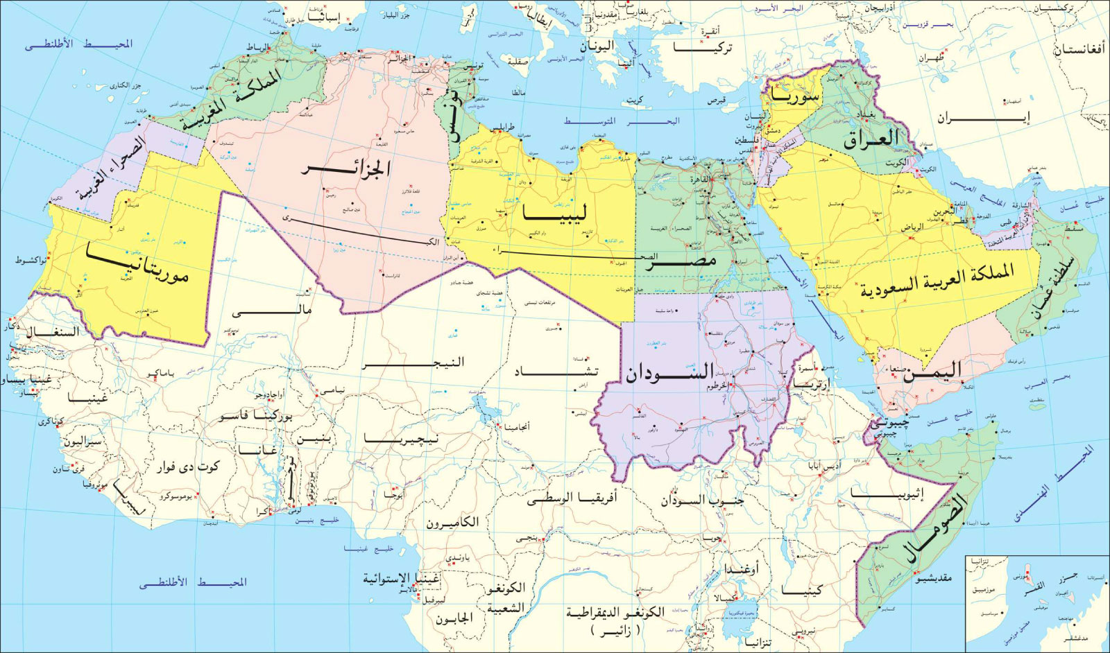
1- التمر – النخيل -
1- يضم الوطن العربى نحو 90% من أشجار النخيل من أشجار النخيل فى العالم
2- وتحتل العراق المركز الأول فى إنتاج التمر .

Slide 26
2- العنب – الكروم- :
1- تتركز زراعته على سفوح المرتفعات
2- وتحتل دول المغرب العربى المرتبة الأولى من إنتاجه

Slide 27
3- الموالح :
1- يسهم الوطن العربى بنحو 10% من الإنتاج العالمى
2- وتعد فلسطين الأولى فى انتاجها بالوطن العربى

Slide 28
4- الزيتون :
1- تنتشر زراعته فى المناطق المطلة على البحر المتوسط
2- وتعد دول المغرب العربى أولى الدول فى إنتاجه

